Slide 1

NÁZEV: VY_32_inovace_19: Prvouka 1. ročník
NÁZEV ŠKOLY: ZŠ Dolní Benešov
AUTOR: Mgr. Marcela Halodová
TEMA: Povolání
ČÍSLO PROJEKTU: CZ.1.07/1.4.00/21.1262

Slide 2
Anotace:
Žáci poznávají podle obrázků různá povolání a povídají o nich.
Přiřazují obrázky.
Luští křížovku.
Část je řešena žáky přímo na tabuli.
Správné řešení se objeví po kliknutí.

Slide 3
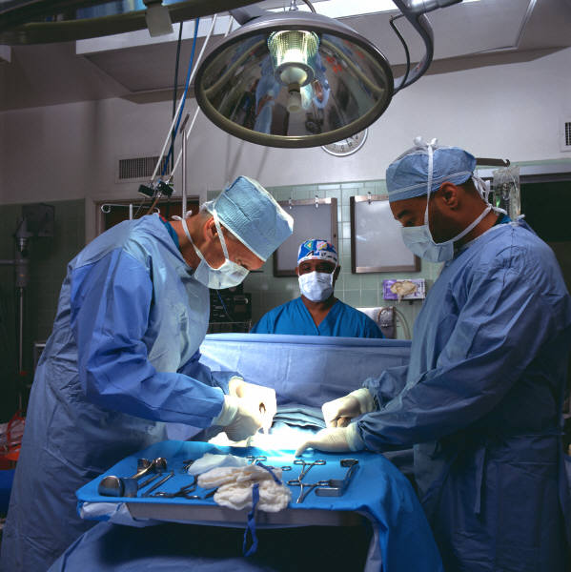
POZNÁŠ, KDO TO JE?
UČITELKA
KADEŘNICE
LÉKAŘ
LISTONOŠ
ŘIDIČ
KUCHAŘ

Slide 4
KOMINÍK
UKLÍZEČKA
MALÍŘ
PEKAŘ
STOLAŘ
HASIČ

Slide 5
INSTALATÉR
ČÍŠNÍK
ZAHRADNICE
KOVÁŘ
ZEDNÍK
PRODAVAČKA

Slide 6
Přiřaď obrázky k názvům povolání.
LÉKAŘ
ZEDNÍK
INSTALATÉR
KUCHAŘ

Slide 7


UČITELKA UKLÍZEČKA KADEŘNICE MALÍŘ

Slide 8
Kdo je to?
Píše na tabuli, opravuje sešity…
Léčí nemocné, předepisuje léky…
Vaří polévku, peče maso…
Staví domy…
Opravuje boty…
Čistí komíny…
Vytírá, utírá prach, myje okna…
Umývá, stříhá, barví vlasy…
UČITEL
LÉKAŘ
KUCHAŘ
ZEDNÍK
ŠVEC
KOMINÍK
UKLÍZEČKA
KADEŘNICE

Slide 9
Křížovka- Kdo nosí štěstí?
Obědy vaří
U výhně pracuje
Obrazy maluje
Děti učí
Dopisy roznáší
Jídlo roznáší
Nemocné léčí

Slide 10
Křížovka- Kdo nosí štěstí? ŘEŠENÍ
Obědy vaří
 |  |  |  |  | K | U | CH | A | Ř
 |  |  |  | K | O | V | Á | Ř
 |  |  |  |  | M | A | L | Í | Ř
 |  |  | U | Č | I | T | E | L
L | I | S | T | O | N | O | Š
 |  |  |  | Č | Í | Š | N | Í | K
 |  |  | L | É | K | A | Ř
U výhně pracuje
Obrazy maluje
Děti učí
Dopisy roznáší
Jídlo roznáší
Nemocné léčí

Slide 11
Citace
Text je dílem autora, 13. 5. 2012.
Křížovka vytvořena autorem, 13. 5. 2012.
Obrázky byly použity z otevřené galerie Microsoft office, 13. 5. 2012.

